Slide 1
স্বাগতম

Slide 2
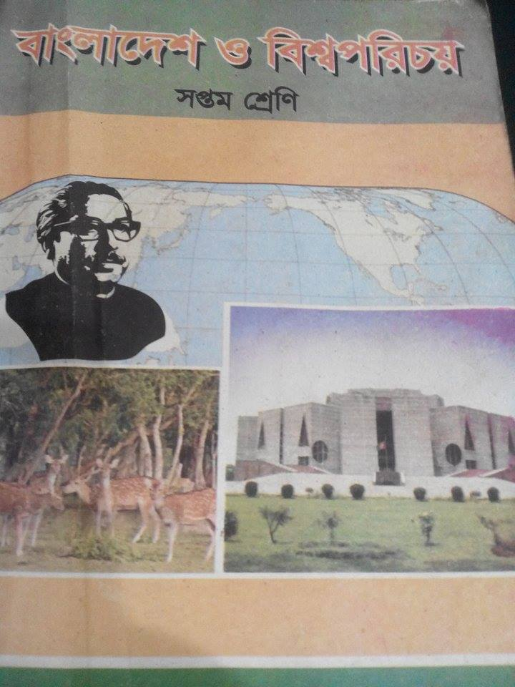
পরিচিতি
সঞ্জয় মিত্র
সহকারী শিক্ষক
গুমাইল উচ্চ বিদ্যালয়
সাভার, ঢাকা।
অধ্যায় : ২য়

Slide 3
আজকের আলোচনার বিষয়
ঐতিহাসিক আগরতলা মামলা
Notes:
ভিডিও চিত্রে আমরা কি দেখতে পেলাম? উত্তর–শেখ মুজিবুর রহমানকে নিয়ে একটি মামলার ঘটনা। উক্ত মামলাটি কী নামে পরিচিত? আগরতলা। এরূপভাবে পাঠ শিরোনাম বের করে বোর্ডে লিখে দিবেন।

Slide 4
শিখনফল
এই পাঠ শেষে শিক্ষার্থীরা…
≥ আগরতলা মামলা সম্পর্কে বর্ণনা করতে পারবে;
≥ ১১ দফা আন্দোলন সম্পর্কে ব্যাখ্যা করতে পারবে;
≥ গণঅভ্যুত্থানে ছাত্র সমাজের ভূমিকা বর্ণনা করতে পারবে।

Slide 5
জোড়ায় কাজ
কেন আগরতলা মামলা করা হয় ও তা প্রত্যাহার করা হয়?

Slide 6
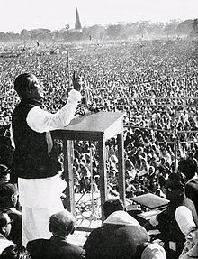
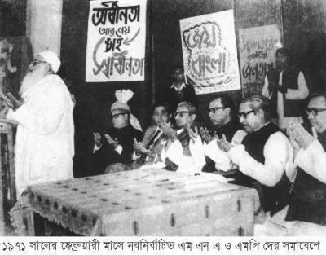
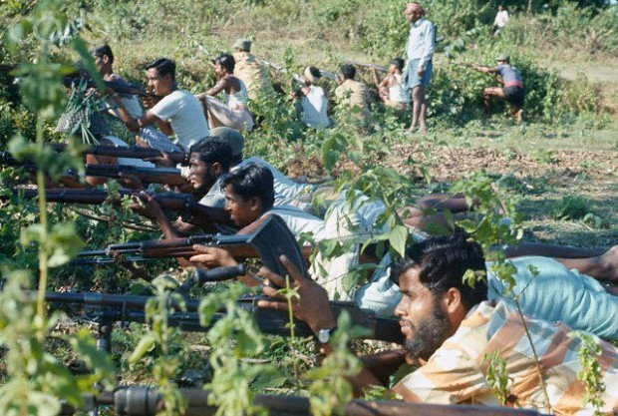
শেখ মুজিবুর রহমানের বিশ্বাস ছিল সশস্ত্র সংগ্রাম দিয়ে
স্বাধীনতা অর্জন করা সম্ভব।
শেখ মুজিবুর রহমানের চূড়ান্ত লক্ষ ছিল স্বাধীনতা
Notes:
প্রথম চিত্র দুইটি প্রদর্শনের পর প্রশ্ন হবে বঙ্গবন্ধু শেখ মুজিবুর রহমানের রাজনীতির চূড়ান্ত লক্ষ্য কী ছিল? শিক্ষার্থীর উত্তর দেওয়ার পর তৃতীয় চিত্রটি প্রদর্শিত হবে। পরবর্তী প্রশ্ন থাকবে-শেখ মুজিবুর রহমান স্বাধীনতা অর্জনের জন্য কোন পদক্ষেপ গ্রহন করেছিলেন?

Slide 7
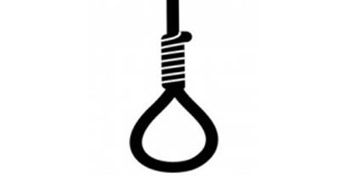
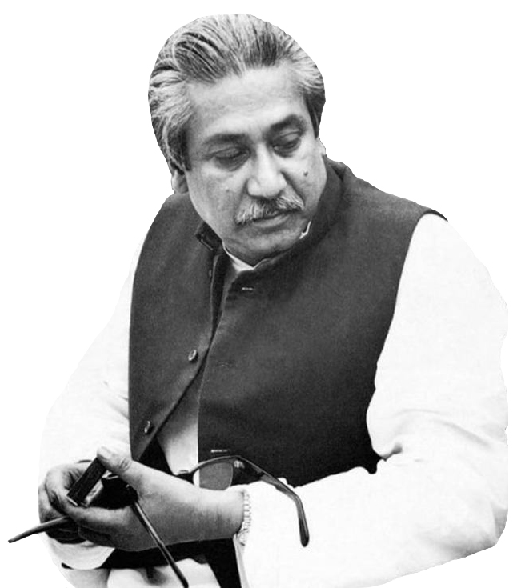
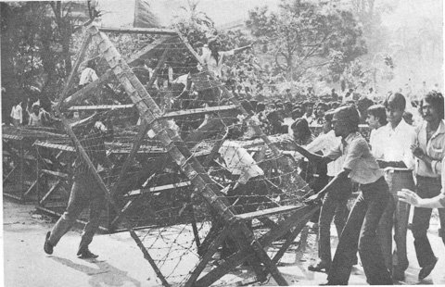
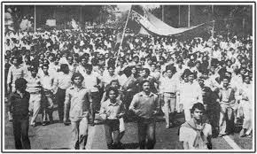
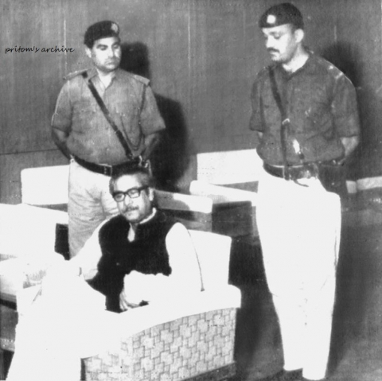
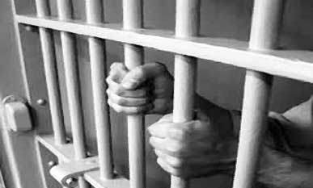
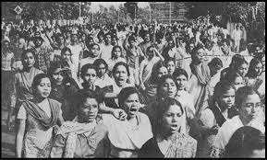
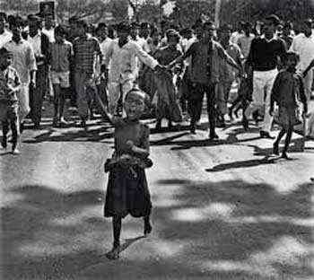
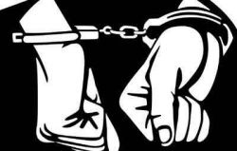
ছাত্র জনতার তীব্র আন্দোলনের মুখে পাকিস্তান সরকার এ মামলা প্রত্যাহার করে নিতে বাধ্য হয়।
পাকিস্তানি শাসকদের উদ্দেশ্য ছিল এই মামলায় বঙ্গবন্ধুকে মৃত্যুদন্ড দিয়ে স্বাধীনতা আন্দোলনকে স্তব্ধ করে দিবে।
বিপ্লবী পরিষদের পরিকল্পনা ফাঁস হয়ে যাওয়ার কারণে শেখ মুজিবুর রহমান সহ ৩৫ জনকে গ্রেফতার করা হয় ।
Notes:
শেখ মুজিবুর রহমান সহ ৩৫ জনকে কোন কারনে গ্রেফতার করা হয়? পাকিস্তানিরা শেখ মুজিবুর রহমানকে নিয়ে কী পরিকল্পনা করেছিলেন? পাকিস্তান সরকার কেন শেখ বঙ্গবন্ধু শেখ মুজিবুর রহমান সহ অন্যান্য নেতাদের মামলা প্রত্যাহার করতে হলো? এরূপ প্রশ্ন করতে পারেন।

Slide 8
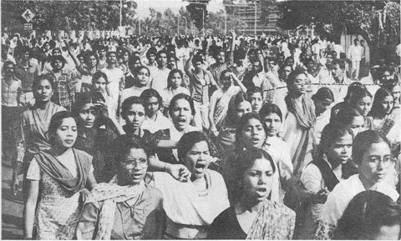
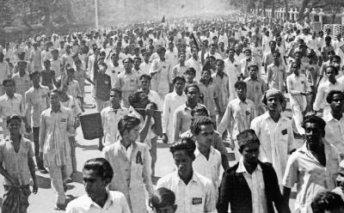
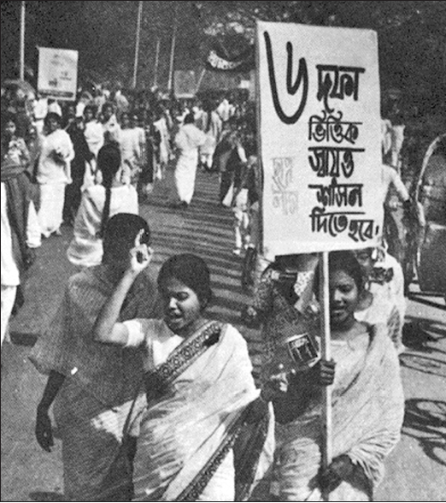
মামলা প্রত্যাহার সত্বেও বাঙালিরা ব্যাপক আন্দোলন শুরু করে ৬ দফার পাশাপাশি ১১ দফা আন্দোলন নিয়ে মাঠে নামে।
১১দফা দাবি
Notes:
১১ দফা কর্মসূচিতে বাঙালিদের কি কি দাবি ছিল? শিক্ষার্থীদের একে একে বলার জন্য মুক্ত প্রশ্ন করতে হবে। এবং অন্য শিক্ষার্থীদের বোর্ডে লিখতে দিতে হবে।

Slide 9
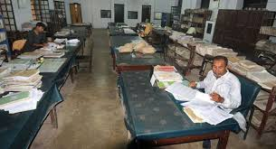
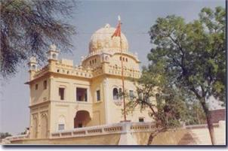
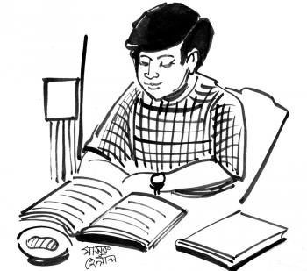
মার্তৃভাষার মাধ্যমে শিক্ষা ও অফিস আদালতে বাংলা ভাষা চালু করতে হবে।
অ আ ক
খ ই ঈ উ ঊ এ ঐ চ ঞ ১
Notes:
অফিস আদালতের ভাষা কিরূপ হবে? এরূপ প্রশ্ন করতে পারেন।

Slide 10
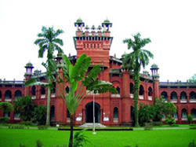
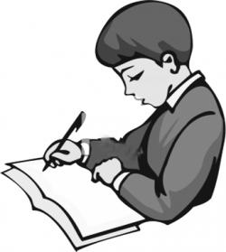
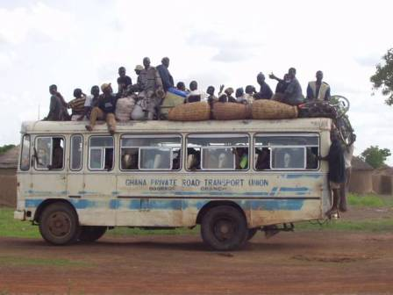
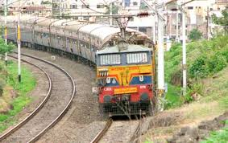
ঢাকা বিশ্ববিদ্যালয় অর্ডিন্যান্স বাতিল সহ বিশ্ববিদ্যালয়ের পূর্ণ স্বায়ত্ব শাসন, ছাত্র বেতন, যানবাহন ভাড়া কমাতে হবে
যানবাহনে ছাত্রদের
৫০ ভাগ কম ভাড়া গ্রহন
ছাত্র বেতন ৫০ ভাগ কমানো
পূর্ণ স্বায়ত্ব শাসন
Notes:
এখানে শিক্ষার্থীদের বেতন, যানবাহন, পূর্ণ স্বায়ত্বশাসন, যাতায়াত ভাড়া ৫০ ভাগ কম বিষয়টির উপর শিক্ষার্থীদের ধারণা স্পষ্ট করার জন্য এ্যানিমেশন দিয়ে চিত্রগুলো দেখানো হয়েছে। এরূপ প্রশ্ন করতে পারেন – শিক্ষার্থীদের কী কী সমস্যা ছিল? তাদের কী কী দাবি ছিল?

Slide 11
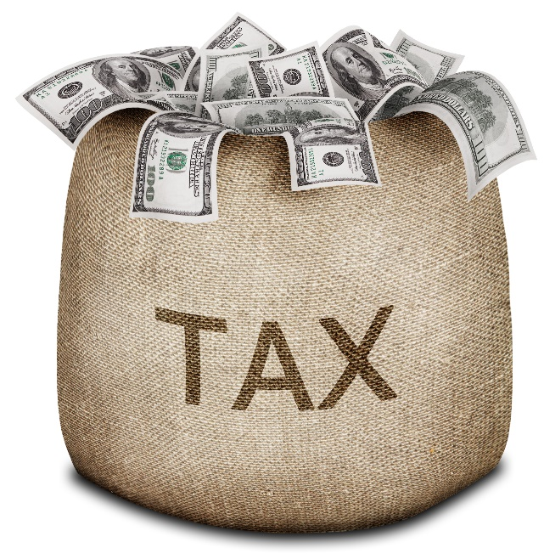
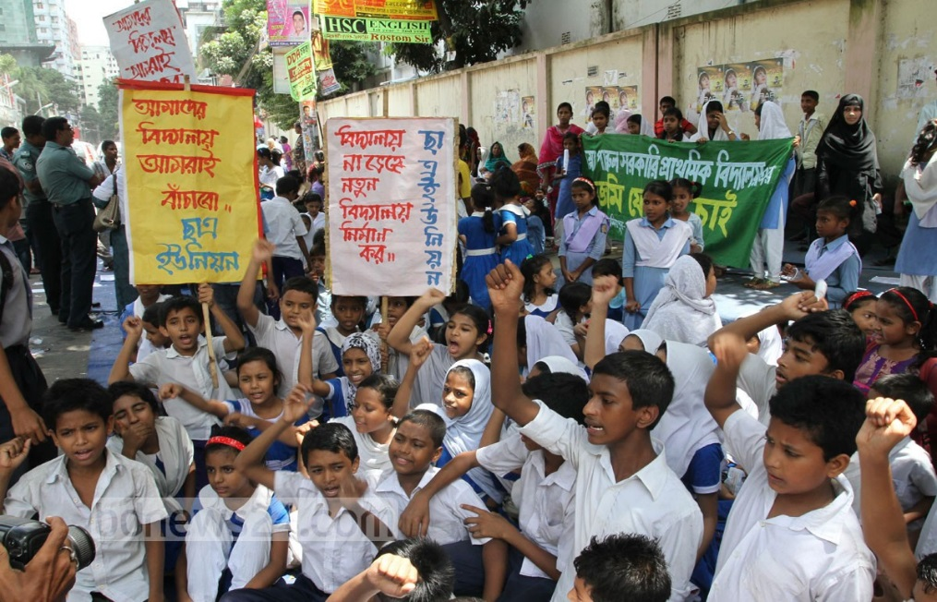
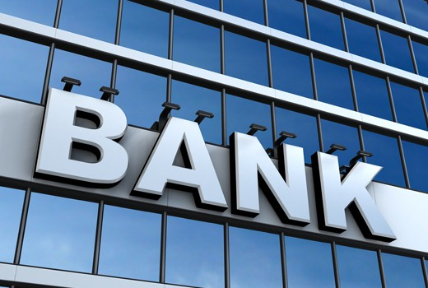
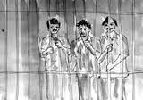
শিক্ষাপ্রতিষ্ঠানের সংখ্যা বৃদ্ধি ও খাজনা Tax কমাতে হবে
শিক্ষাপ্রতিষ্ঠান বৃদ্ধি
করতে হবে
কমাতে হবে
ব্যাংক, বীমা ও শিল্প প্রতিষ্ঠান জাতীয়করণ সহ রাজবন্দীদের মুক্তি দিতে হবে।
জাতীয়করণ
করতে হবে
মুক্তি দিতে হবে

Slide 12
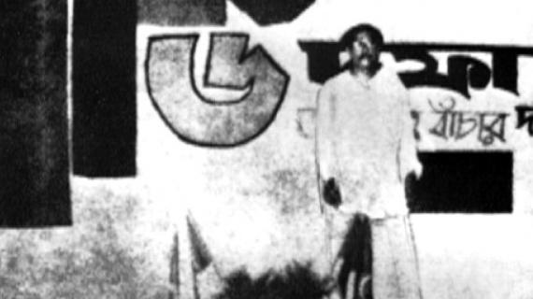
দলীয় কাজ
১১দফা দাবি
ঊনসত্তরের গণঅভ্যুত্থান ৬ দফা ও ১১ দফার মধ্যে নিহিত ছিল। কারণ দেখাও।
Notes:
এখানে শিক্ষক -শ্রেণিকক্ষে শিক্ষার্থী অনুপাতে দলে বিভক্ত করতে পারেন। শিক্ষার্থীরা দলীয় কাজ উপস্থাপনের সময় শিক্ষক অন্য দল থেকে ফিডব্যাক দিতে আহবান করবেন। দলীয় উপস্থাপনের উপর ভিত্তি করে সবার মতামত নিবেন। সবশেষে শিক্ষক সারাংশ করবেন।

Slide 13
আগরতলা মামলা শেখ মুজিবুর রহমানকে যেমন কিংবদন্তীর নায়ক করে তেমনি পাকিস্তানের প্রতি মানুষের ক্ষোভ ও ঘৃনাকে বাড়িয়ে দেয়।

Slide 14
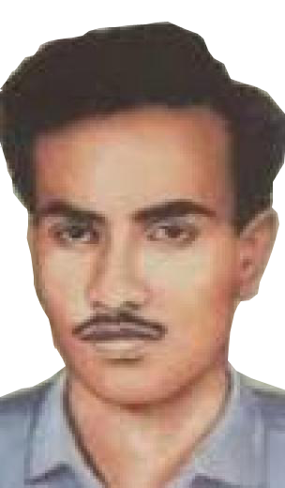
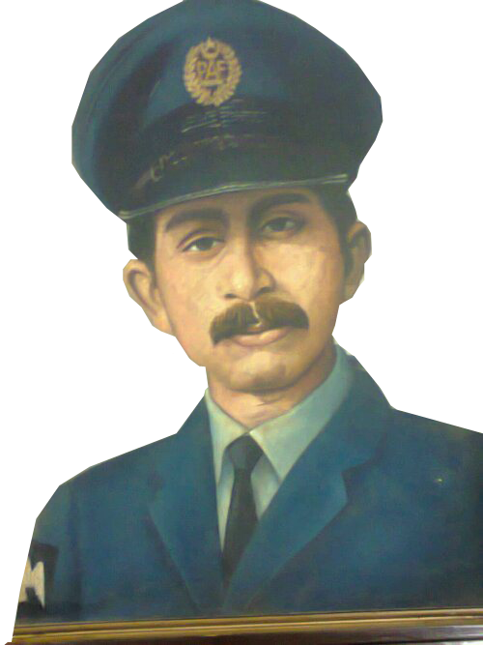
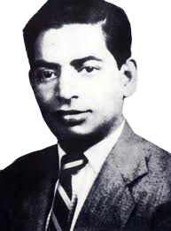
রাজশাহীতে অধ্যাপক শামসুজ্জোহা, বন্দী অবস্থায় সার্জেন্ট জহুরুল হক, মিছিলে ছাত্র নেতা আসাদ এবং কিশোর মতিউরের মৃত্যু আন্দোলনকে গণঅভ্যুত্থানে রুপ দেয়।
Notes:
চিত্রে উল্লেখিত ব্যক্তিদের হত্যার ফলে কিরূপ অবস্থার সৃষ্টি হয়? এরূপ প্রশ্ন করতে পারেন।

Slide 15
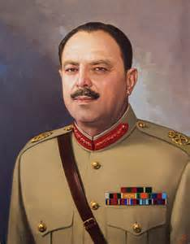
1969 মার্চ
1969 জানুয়ারি
1969 সালের জানুয়ারি থেকে ২৫ শে মার্চ পর্যন্ত গণঅভ্যূত্থানের জোয়ারে আইয়ুব খানের স্বৈরশাসন ব্যর্থ হয়।

Slide 16
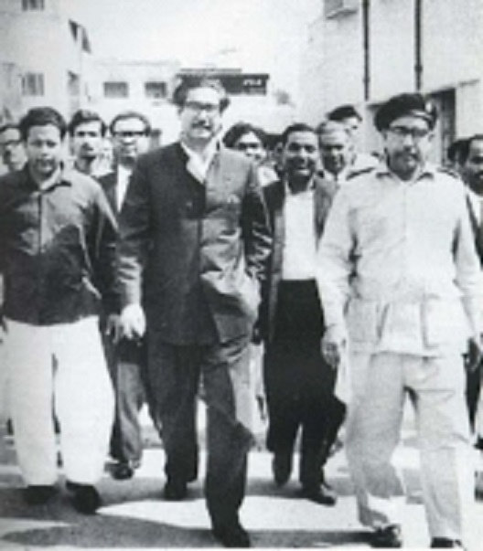
আইয়ুবখান ২২ শে ফেব্রয়ারী আগরতলা মিথ্যা মামলা প্রত্যাহার করে সকল বন্দীকে মুক্তির ঘোষণা দিতে বাধ্য হন।
২২শে ফেব্রয়ারী
২৩ শে ফেব্রয়ারী
২৩শে ফেব্রয়ারী কারামুক্ত শেখ মুজিবকে রেসকোর্স ময়দানে গণসংবর্ধনা দেওয়া হয়। এখানে ছাত্র সংগ্রাম পরিষদ তাকে বঙ্গবন্ধু উপাধিতে ভূষিত করেন।

Slide 17
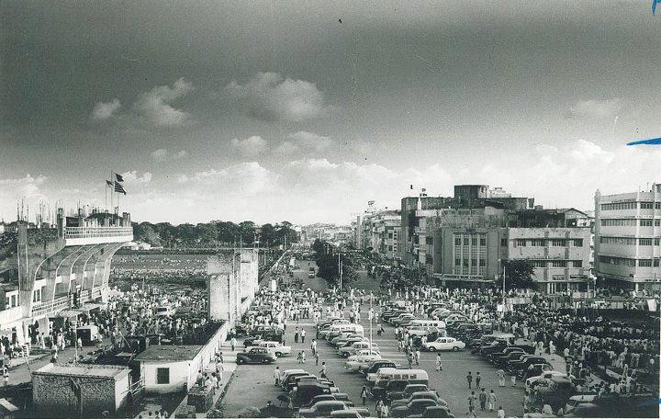
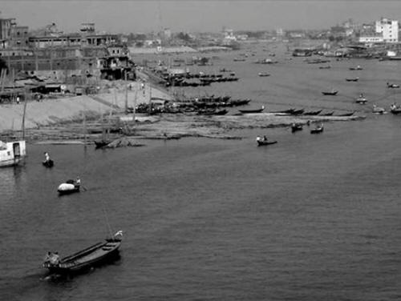
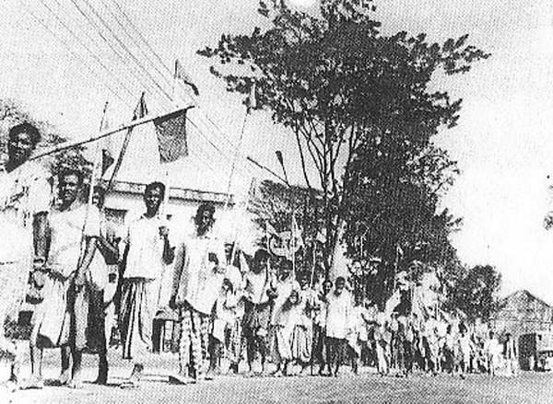
গণঅভ্যুত্থান এত শক্তিশালী হয়ে ওঠে যা জনগণের স্বায়ত্ব শাসন ও অধিকার প্রতিষ্ঠার সংগ্রামে পরিণত হয়ে মাত্র তিন মাসে ঢাকা শহর থেকে গ্রামে ছড়িয়ে পড়ে। শেষ পর্যন্ত আইয়ুব খান পদত্যাগ করেন।

Slide 18
মূল্যায়ন
সঠিক উত্তরটি চিহ্নিত করে বোর্ডে লেখঃ
১। শেখ মুজিবুর রহমানের রাজনীতির চূড়ান্ত লক্ষ্য ছিল কোনটি?
উত্তর সঠিক হয়েছে
উত্তরটি ভুল হয়েছে
উত্তরটি ভুল হয়েছে
উত্তরটি ভুল হয়েছে
ক. প্রধানমন্ত্রী হওয়া
খ. বাংলাদেশের স্বাধীনতা
◊ ক্লিক করে
সঠিক উত্তর জানতে হবে ।
গ. পাকিস্তানের বিরোধিতা করা
ঘ. পাকিস্তানকে শাসন করা
উত্তরটি ভুল হয়েছে
উত্তরটি ভুল হয়েছে
১। বিপ্লবী পরিষদ কার নেতৃত্বে বাংলাদেশ স্বাধীন করতে চেয়েছিল?
উত্তর সঠিক হয়েছে
উত্তরটি ভুল হয়েছে
ক. তাজউদ্দিন আহম্মেদ
খ. . শেখ মুজিবুর রহমান
◊ ক্লিক করে
সঠিক উত্তর জানতে হবে ।
গ. শহিদ আসাদ
ঘ. মওলানা ভাসানী
উত্তর সঠিক হয়েছে
উত্তরটি ভুল হয়েছে
উত্তরটি ভুল হয়েছে
উত্তরটি ভুল হয়েছে
১। কোন আন্দোলনে ছাত্র বেতন ও যানবাহনেরভাড়া কমানো কথা বলা হয়েছে ?
ক. ৬ দফা
খ. . ১১ দফা
◊ ক্লিক করে
সঠিক উত্তর জানতে হবে ।
গ. ২১ দফা
ঘ. গণ আন্দোলনে

Slide 19
মূল্যায়ন
সঠিক উত্তরটি চিহ্নিত করে বোর্ডে লেখঃ
১। ৬ দফা দাবি করেন কে?
উত্তরটি ভুল হয়েছে
উত্তরটি ভুল হয়েছে
উত্তরটি ভুল হয়েছে
উত্তর সঠিক হয়েছে
ক. তাজউদ্দিন আহম্মেদ
খ. . শেখ মুজিবুর রহমান
◊ ক্লিক করে
সঠিক উত্তর জানতে হবে ।
গ. সৈয়দ নজরুল ইসলাম
ঘ. ইস্কান্দার মির্জা
উত্তরটি ভুল হয়েছে
উত্তরটি ভুল হয়েছে
উত্তর সঠিক হয়েছে
১। কত সালে আগরতলা মামলা প্রত্যাহার করা হয়?
উত্তরটি ভুল হয়েছে
ক. ১৯৬২ সালে
খ. . ১৯৬৯ সালে
◊ ক্লিক করে
সঠিক উত্তর জানতে হবে ।
গ. ১৯৬৬ সালে
ঘ. ১৯৭০ সালে
উত্তরটি ভুল হয়েছে
উত্তর সঠিক হয়েছে
উত্তরটি ভুল হয়েছে
উত্তরটি ভুল হয়েছে
১। গণ-অভ্যূত্থানের সময়কাল কত ছিল?
ক. ২৫ শে মার্চ থেকে ২৫ শে জুন
খ. . জানুয়ারী থেকে ২৫ শে মার্চ
◊ ক্লিক করে
সঠিক উত্তর জানতে হবে ।
গ. ২২ শে মার্চ থেকে ২৫ শে মার্চ
ঘ. ২৫ শে এপ্রিল থেকে ২৫ জুন

Slide 20
মূল্যায়ন
সঠিক উত্তরটি চিহ্নিত করে বোর্ডে লেখঃ
১। শেখ মুজিবুর রহমান সহ অন্যান্য নেতাদের বিরুদ্ধে মামলা করা হয় -
i. আয়ুব খানের বিরুদ্ধে আন্দোলন করার জন্য
ii . শেখ মুজিবুর রহমান বিপ্লবী পরিষদের গোপন পরিকল্পনা ফাঁস হয়ে যাওয়ার কারনে
iii. আইয়ুবখানের সহিত সমঝোত না করার জন্য
নিচের কোনটি সঠিক ?
উত্তর সঠিক হয়েছে
উত্তরটি ভুল হয়েছে
উত্তরটি ভুল হয়েছে
উত্তরটি ভুল হয়েছে
ক. i
গ. . i ও ii
◊ ক্লিক করে
সঠিক উত্তর জানতে হবে ।
খ. i, ii ও iii
ঘ. i ও ii

Slide 21
বাড়ির কাজ
শেখ মুজিবুর রহমানকে কেন বঙ্গবন্ধু উপাধিতে ঘোষণা করা হয়? তোমার উত্তরের স্বপক্ষে যুক্তি দেখাও।

